Slide 1





Diseño pps.
Mari Tere

Slide 2




Diseño pps.
Mari Tere
Amo cada instante que paso contigo;

Slide 3



Diseño pps.
Mari Tere
amo cada sonrisa que me dejas sentir;

Slide 4


Diseño pps.
Mari Tere
amo cada mirada que me pierde;

Slide 5


amo cada centímetro de tu piel juvenil.
Diseño pps.
Mari Tere

Slide 6


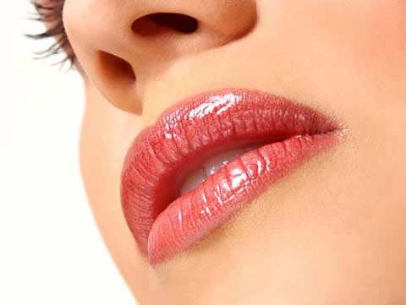
Amo tus labios que me hacen temblar;
Diseño pps.
Mari Tere

Slide 7


Diseño pps.
Mari Tere
amo tus ojos que el cielo me dan;

Slide 8


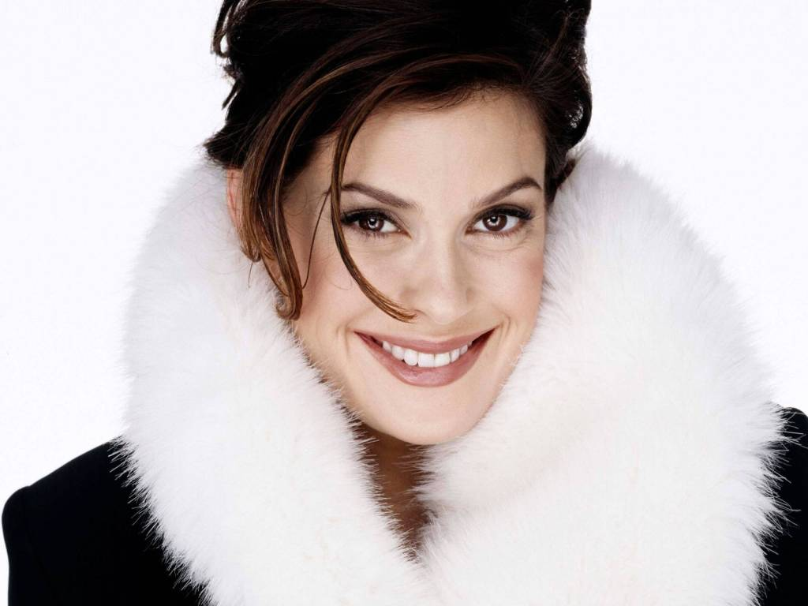


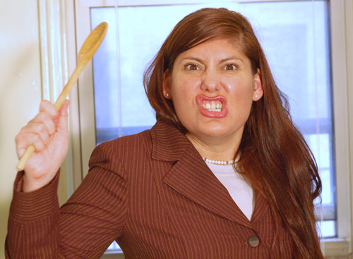
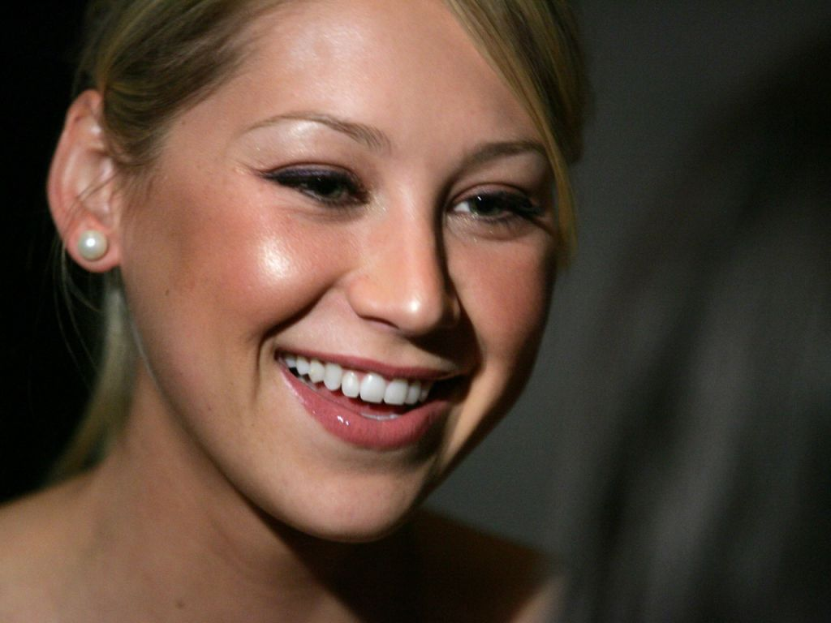

amo tus momentos de risa y enojo;
Diseño pps.
Mari Tere

Slide 9




Diseño pps.
Mari Tere
amo tus caricias que no he de gozar.

Slide 10
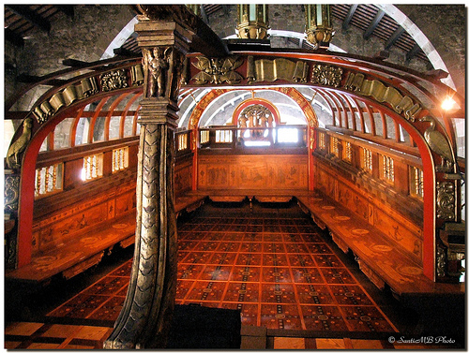
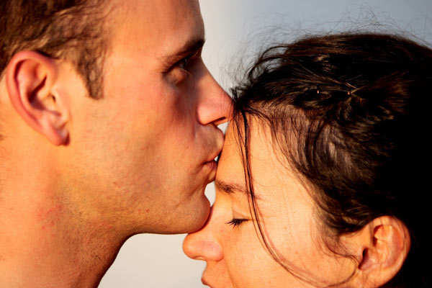
Amo tu nobleza sin par;
Diseño pps.
Mari Tere

Slide 11

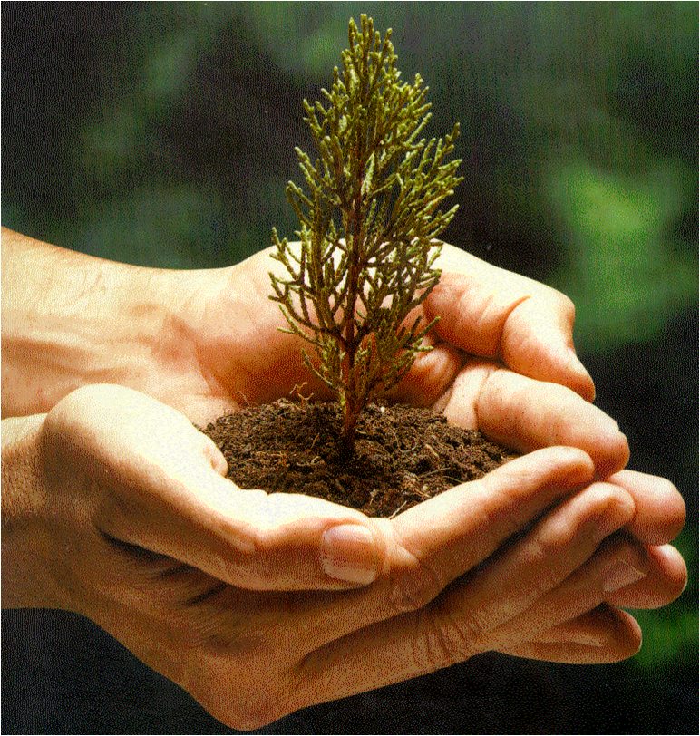
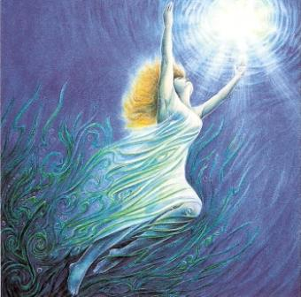
Diseño pps.
Mari Tere
amo tu humildad que me hace pensar;

Slide 12
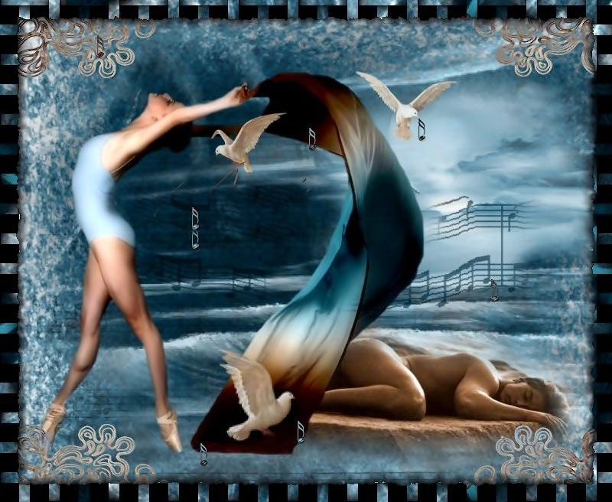

amo tu pasión al momento de actuar;
Diseño pps.
Mari Tere

Slide 13
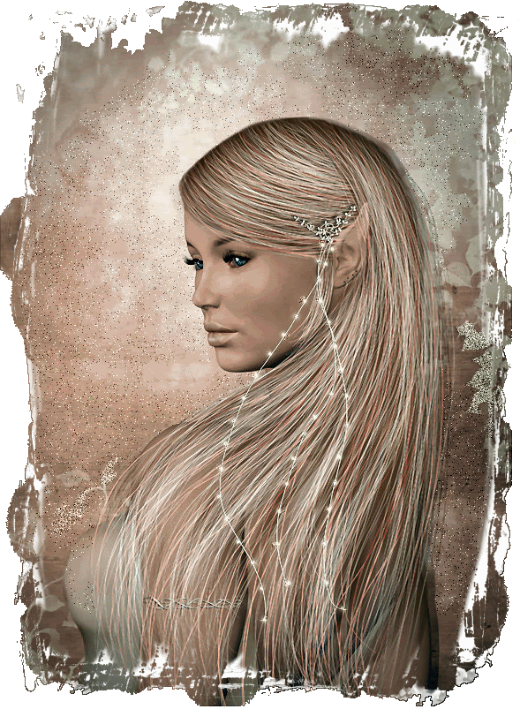

amo tu belleza que me llega a extasiar.
amo tu belleza que me llega a extasiar.
Diseño pps.
Mari Tere

Slide 14



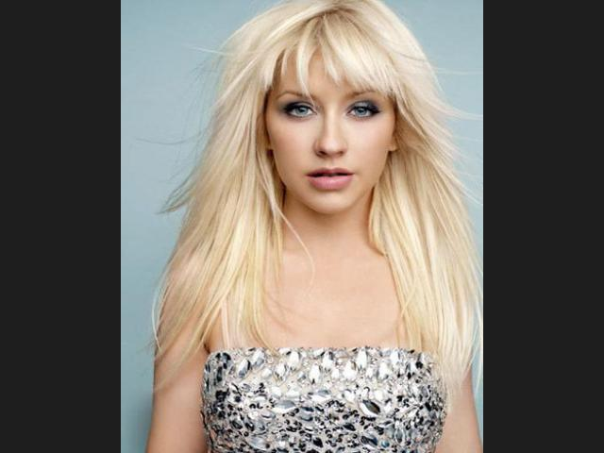
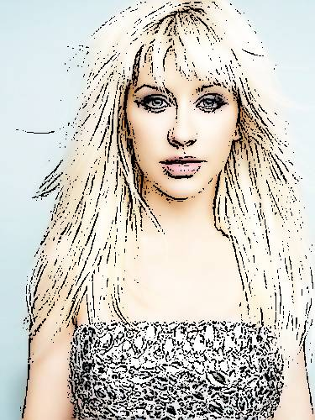
Amo la dulzura que despide tu ser;
Diseño pps.
Mari Tere
Diseño pps.
Mari Tere

Slide 15


Diseño pps.
Mari Tere
amo la sensación de llegarte a querer;

Slide 16

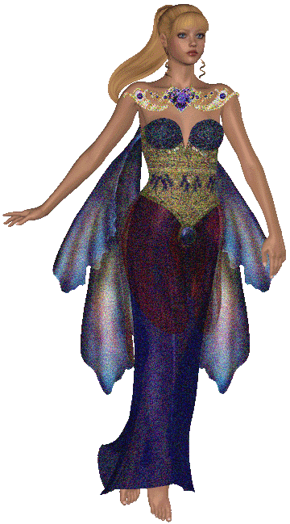
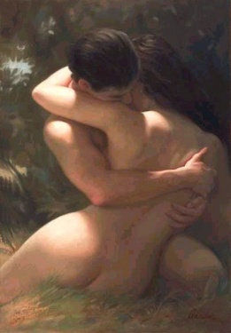
amo la tristeza de no poderte amar;
Diseño pps.
Mari Tere

Slide 17


amo la armonía que me haces desear.
Diseño pps.
Mari Tere

Slide 18

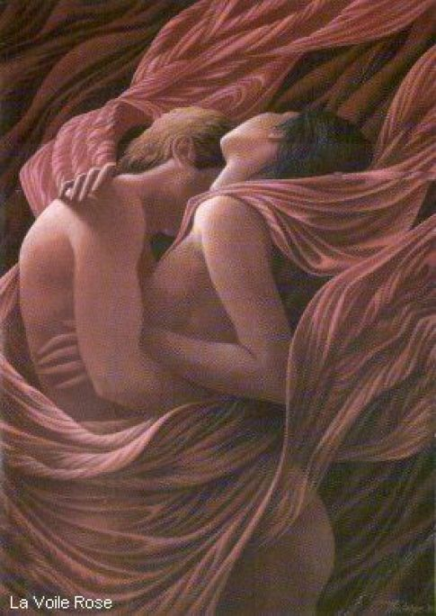
Amo el deseo de tenerte entre mis brazos;
Diseño pps.
Mari Tere

Slide 19
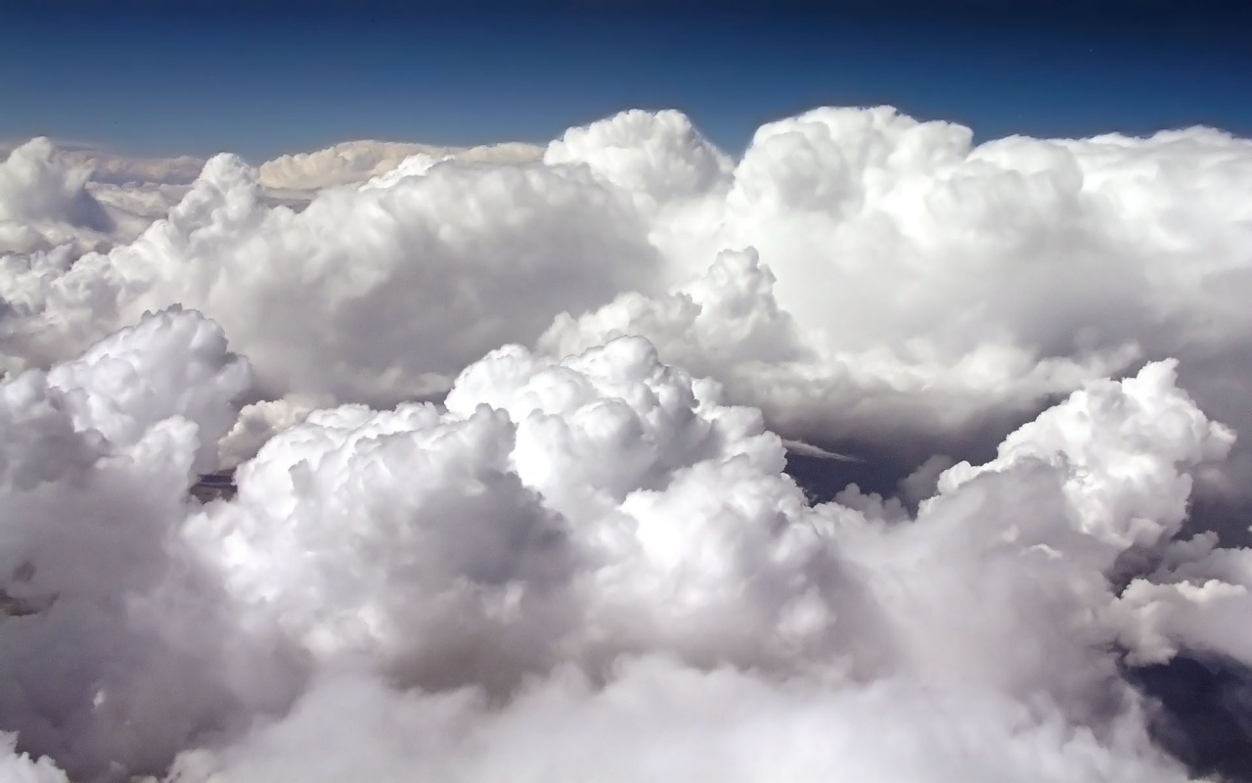

amo el porvenir que pudiera tener junto a ti;
Diseño pps.
Mari Tere

Slide 20

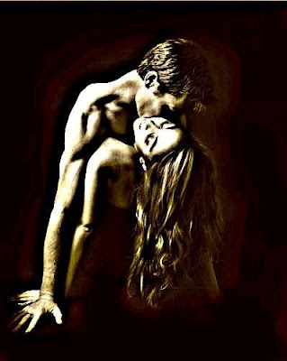
amo el sueño donde te poseo sin fin;
Diseño pps.
Mari Tere

Slide 21


Diseño pps.
Mari Tere
amo el delirio que es vivir por y para ti.

Slide 22



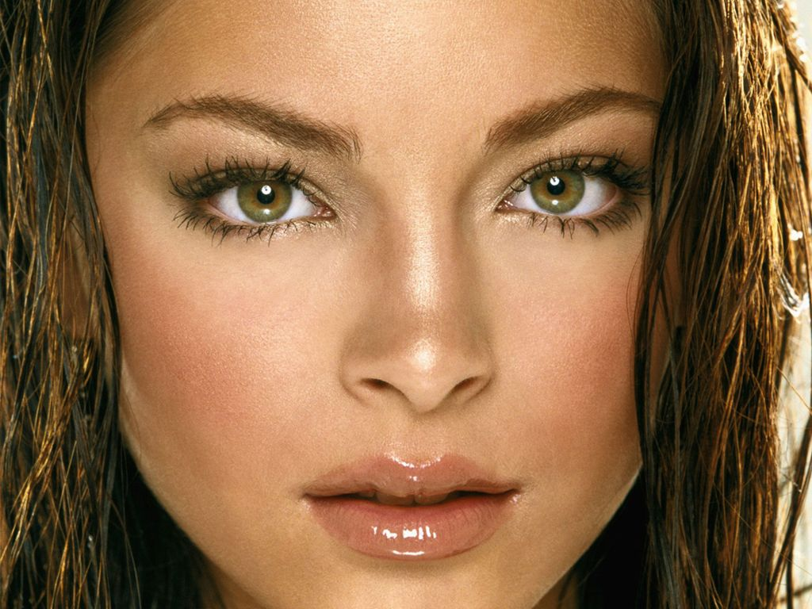
Diseño pps.
Mari Tere
Amo este sueño, inútil quimera;

Slide 23

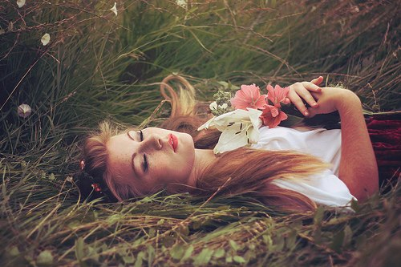
Diseño pps.
Mari Tere
amo el cielo que se desata en mí;

Slide 24

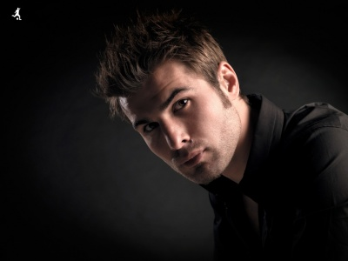
amo el haberte conocido;
Diseño pps.
Mari Tere

Slide 25

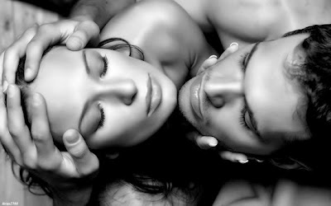
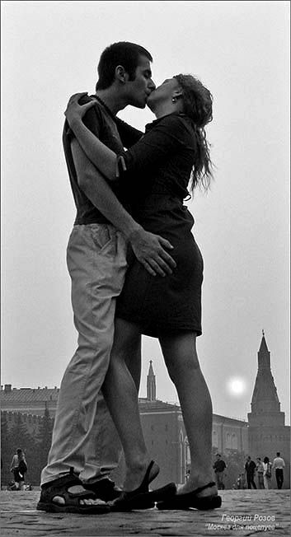

amo el sentimiento de amarte así.
Diseño pps.
Mari Tere

Slide 26




El amor es un alma
Que habita en dos cuerpos.
Un corazón habita en dos almas.
Diseño pps.
Mari Tere

Slide 27



Diseño pps.
Mari Tere

Slide 28
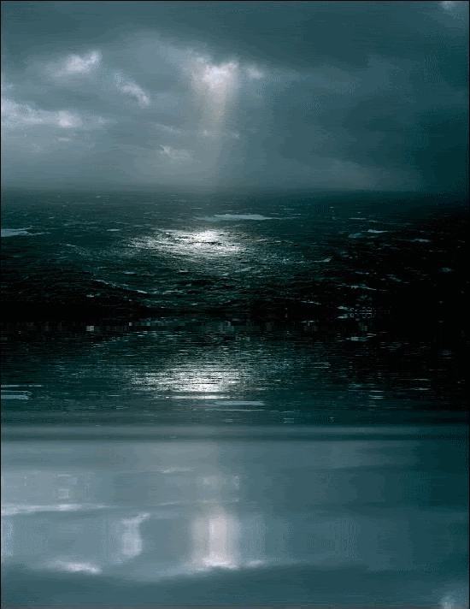
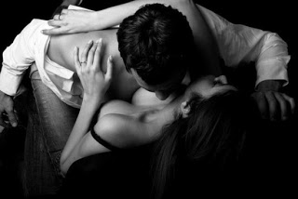
Un día dejé caer una lágrima en el océano.
El día que la encuentre será el día que deje de quererte.
Diseño pps.
Mari Tere

Slide 29

No dejes que te roben el corazón, deja las puertas abiertas para que lo tomen con amor.
Diseño pps.
Mari Tere

Slide 30

El amor verdadero
no se ve a través de los ojos,
sino a través del Corazón
Diseño pps.
Mari Tere

Slide 31
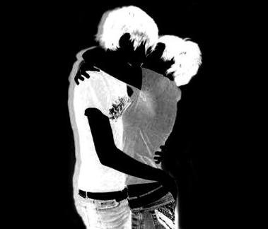
Tus manos me comprenden, me hablan, me tocan, me llevan, me hacen tierna... no dejes de abrazarme cada segundo.
Diseño pps.
Mari Tere

Slide 32
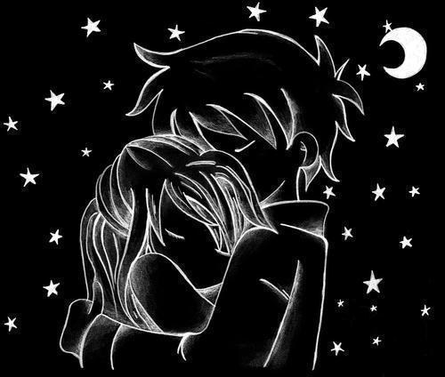
Diseño pps.
Mari Tere
Mi cielo es tu cuerpo, mi sueño tu sonrisa, mi droga tus besos, mi obsesión tus caricias, mi camino tu felicidad y mi objetivo... tu amor.

Slide 33
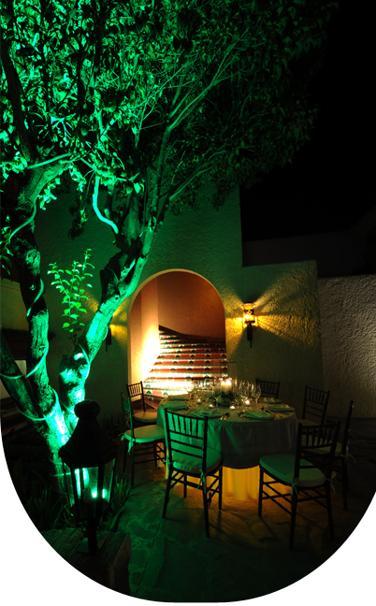

DISEÑO
María Teresa Espín
MÚSICA
Elton John
Can you feel the love tonight
2013
Diseño pps.
Mari Tere

Slide 34



Accede a la sección que desees desde aquí:
Propia Creación
De la Red
Dedicatorias | Fechas Especiales | Graciosos
Historia y Arte | Lugares | Musicales
Naturaleza y Ciencias | Política | Reflexión
Religiosos | Románticos | Salud
Dedicatorias | Fechas Especiales | Graciosos
Historia y Arte | Lugares | Musicales
Naturaleza y Ciencias | Política | Reflexión
Religiosos | Románticos | Salud
Si deseas recibir pps periódicamente en tu correo electrónico subscríbete aquí:

